Slide 1

Interface
第二组

Slide 2
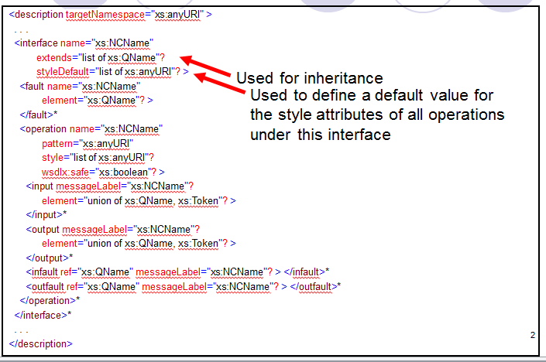
Interface Syntax
Notes:
必需的 Envelope 元素，可把此 XML 文档标识为一条 SOAP 消息
必需的 SOAP 的 Envelope 元素是 SOAP 消息的根元素。

Slide 3
Interface Inheritance (1/2)
可选的扩展属性允许接口从一个或多个其他接口扩展或继承。该接口包含其扩展的接口的操作，以及它直接定义的任何操作
禁止继承循环（或无限递归）：给定接口扩展的接口不能直接或间接地扩展接口
当两个不同界面的操作具有相同的目标命名空间和操作名称时：
如果操作组件模型相同，那么它们被认为是相同的操作
如果两个操作不相等，那就是一个错误
由于故障也可以定义为接口元素的子节点，因此相同的名称冲突规则适用于这些构造

Slide 4
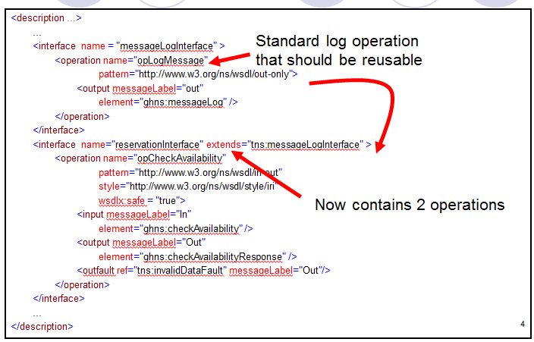
Interface Inheritance (2/2)

Slide 5
Interface Faults (1/2)
故障元素直接在接口下声明，并由其应用的操作引用，以便允许在多个操作之间重用
这种设计在定义绑定时特别有用，因为在绑定扩展（如SOAP）中存在与故障相关的附加信息
在SOAP的情况下，除了有效载荷之外，故障还有代码和子代码。通过在接口级层次定义故障，通用代码和子代码可以与它们相关联，从而确保使用故障的所有操作之间的一致性
fault元素具有必需的名称属性，该属性必须在父接口元素内唯一，并允许从操作声明引用它

Slide 6
Interface Faults (2/2)
故障与消息非常相似，可视为特殊类型的消息。故障和消息都可能携带通常由元素声明描述的有效载荷
但是，WSDL 2.0会对故障和消息略有不同：
操作的消息直接引用它们的元素声明
操作的故障通过在接口上定义的故障元素间接地引用它们的元素声明
可选元素属性可用于指示故障消息的内容或有效载荷的schema。它的值应该是在类型部分中定义的全局元素的QName
当使用其他类型的系统来定义故障消息的schema时，可能需要通过WSDL 2.0的属性扩展机制来定义附加属性，以允许schema与故障相关联

Slide 7
Interface Operations
操作元素用于指示包含接口支持的操作。
它将消息schemas与消息交换模式（MEP）相关联，以抽象地描述与Web服务的简单交互
一个操作有两个必需属性和一个可选属性：
必需的名称属性
必需的模式属性
一个可选的样式属性
其他属性扩展

Slide 8
Operation Attributes
name属性（必需），在接口中必须是唯一的
pattern属性（必需），其值必须是绝对URI，用于标识操作所需的MEP
style属性（可选），其值是绝对URI的列表
每个URI标识定义此操作时遵循的一组规则
如果指定了一个特定的样式，但是没有遵循相关的规则，这是一个错误
[WSDL 2.0 Adjuncts]定义了一组样式，包括
RPC（http://www.w3.org/ns/wsdl/rpc）为远程过程调用类型的交互设置了限制
IRI Style（http://www.w3.org/ns/wsdl/style/iri）对消息定义设置了限制，因此可以将其序列化为HTTP URL编码
Multipart（http://www.w3.org/ns/wsdl/style/multipart）。在HTTP绑定中，对于XForms客户端，必须按照Multipart样式定义消息，并将其序列化为“Multipart / form-data

Slide 9
Operation Attributes (Extended)
任何一项“安全”操作都不会给客户任何新的义务
例如，检查价格操作是安全的，而购买操作不是
布尔wsdlx：安全全局属性（由[WSDL 2.0 Adjuncts]提供））可以与操作一起使用，以指示操作是否被称为“安全”，以供客户机调用
如果符合安全交互的条件，则操作应标记为安全（通过使用wsdlx：safe，并将其值设置为“true”），因为这样可以使基础架构执行效率优化，例如预取，重新启动 - 获取和缓存
此属性的默认值为false。如果是false或未设定的，则不会断言操作的安全;因此操作可能是也可能不安全

Slide 10
Operation Message References
操作还将具有指定要由该操作使用的普通和​​错误消息类型的输入，输出，突发和/或缺失元素子元素
由模式属性指定的MEP确定应包含哪些元素，因为每个MEP都有与其模式相关的消息类型的占位符
输入和输出元素的messageLabel属性是可选的
当使用的MEP是WSDL 2.0 Part 2 [WSDL 2.0 Adjuncts]中预定义的八个MEP之一时，不需要显式设置messageLabel，并且它只有一个给定方向的消息
当一个操作中多次发生突发和/或突发事件时，它们定义了可选的故障消息

Slide 11
The element Attribute
当使用XML Schema定义内容模型时，输入和输出元素的可选元素属性用于指定消息内容模式。它可以指定在types部分中定义的元素模式的Qname
但是，也可以指定以下令牌之一：
#any消息内容是任何单个元素
#none没有消息内容，即消息有效载荷是空的
#other消息内容由非XML类型的系统描述。扩展属性指定类型。 #other是默认值，如果元素属性被省略
请注意，有些情况下，元素属性中传递的信息不足以使服务实现唯一标识传入的消息并将其发送到适当的操作。在这种情况下，可能需要额外的手段来帮助识别输入的信息

Slide 12
Message Exchange Patterns (MEPs) (1/5)
WSDL 2.0消息交换模式（MEP）用于定义操作中抽象消息的顺序和基数
为了最大程度地重用，WSDL 2.0 MEP仅包含其他方和Web服务之间的必要信息。 WSDL 2.0 MEP是抽象的
它们抽象出特定的消息类型。 MEP识别消息的占位符，并且在定义操作时占位符与特定消息类型相关联，其中包括指定要用于该操作的MEP
除非另有明确说明，MEP还抽象出绑定特定信息，如消息之间的定时，模式是同步还是异步，以及消息是通过单个或多个信道发送的

Slide 13
Message Exchange Patterns (MEPs) (2/5)
此外，WSDL 2.0 MEP不会详细描述可能在服务和其他节点之间交换的消息集。通过一些先前的协议，另一节点和/或服务可以发送不被MEP描述的其他消息（发送给彼此或发送给其他节点）
例如，即使MEP可以定义从服务发送到另一个节点的单个消息，由该MEP定义的服务可以将该消息多播到其他节点
虽然WSDL 2.0第2部分[WSDL 2.0 Adjuncts]中定义的八个MEP旨在覆盖大多数用例，但WSDL 2.0将此集合设计为可扩展。这就是为什么MEP通过URI来标识，而不是一组固定的令牌

Slide 14
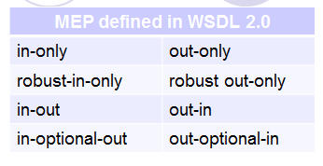
Message Exchange Patterns (MEPs) (3/5)
对于由WSDL 2.0定义的八个MEP，其中一些是基于如何生成故障的其他MEP。
例如，In-Only模式（“http://www.w3.org/ns/wsdl/in-only”）由一个服务从一些其他节点接收的恰好一个消息组成。不能产生故障
可靠的In-Only模式（“http://www.w3.org/ns/wsdl/robust-in-only”）也由服务接收到的一个消息组成，但在这种情况下，故障可以由消息出发并且必须传递给消息的发起者。如果该节点没有路径，则必须丢弃故障

Slide 15
Message Exchange Patterns (MEPs) (4/5)
根据MEP中第一个消息的启动方式，八个WSDL 2.0 MEP可以分为两组：in-bound MEP和out-bound MEP
一个服务如何知道在哪里发送邮件的out-bound MEP？
使用out-bound MEP的服务通常是依赖于映射和路由设施的大型集成系统的一部分
在这样的系统中，out-bound MEP可用于抽象地指定服务的功能，包括其对潜在客户的要求，而端点地址信息可以在部署或运行​​时由底层集成基础设施提供

Slide 16
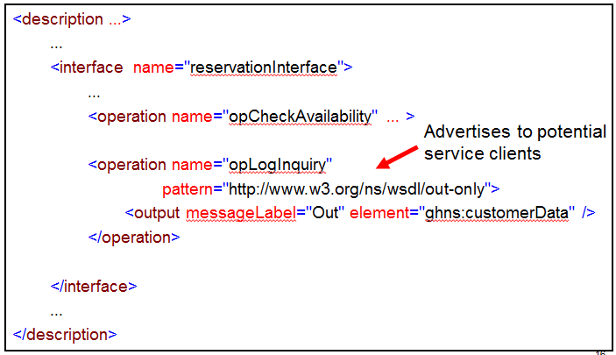
Message Exchange Patterns (MEPs) (5/5)

